Slide 1
中国物理学会高能物理分会 2021 年战略研讨会 微波背景辐射和宇宙学研究
报告人： 李 虹
中国科学院高能物理研究所
2021.10.12
Notes:
今天，很荣幸，受高能物理分会点邀请，及张新民老师的委托，来介绍一下CMB和宇宙学研究及阿里实验

Slide 2
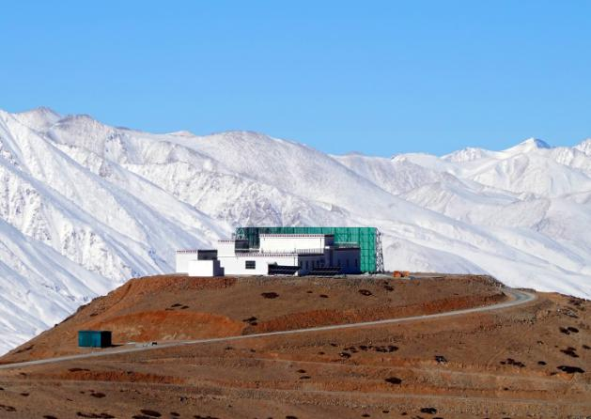
提纲
宇宙学标准模型与CMB
原初引力波探测的国际现状
（南天：BICEP、Simons； 北天：阿里）
3. 阿里实验研究进展
4. 阿里实验的科学（北天唯一）
Notes:
这是我的报告的提纲：
- 首先，我们简单回顾一下CMB（宇宙微波背景辐射），（CMB对宇宙学标准模型的建立做出了杰出贡献，可以说，至今CMB仍然是最精确的宇宙学探针）。
- 原初引力波探测是国际上公认的，CMB研究领域下一个有望取得突破的重要方向，在第二部分我将介绍原初引力波探测的国际现状。
- 然后介绍我国首个地面原初引力波探测实验，--- 阿里实验的进展。及阿里实验的科学预研究。阿里的特点是目前北半球唯一一个地面实验--北天唯一。

Slide 3
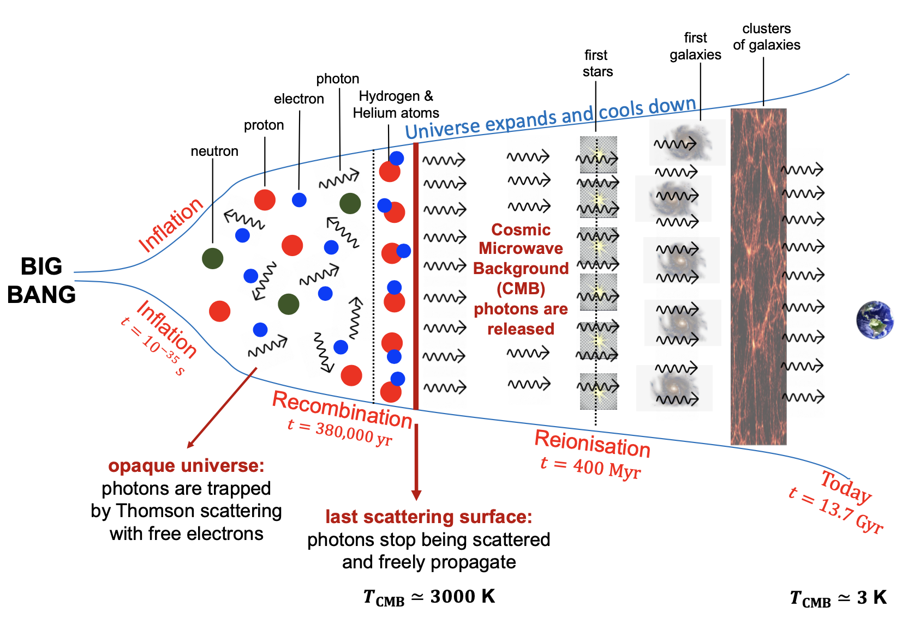
Cosmic Microwave Background: 记录宇宙起源和演化
Notes:
CMB大家相信大家并不陌生（什么是CMB？）
CMB是宇宙早期热大爆炸留下来的光子的余晖，光子早期处于热平衡，在38万年的时候退欧，free streaming直到今天，记录了宇宙的起源和演化的信息。是我们认识宇宙的重要研究对象。

Slide 4
CMB：从1965被发现至今
Notes:
CMB是怎么被发现的？
CMB在1965年最早被彭其阿斯和威尔逊在做射电天线实验中被发现，从此揭开了其研究的序幕。

Slide 5
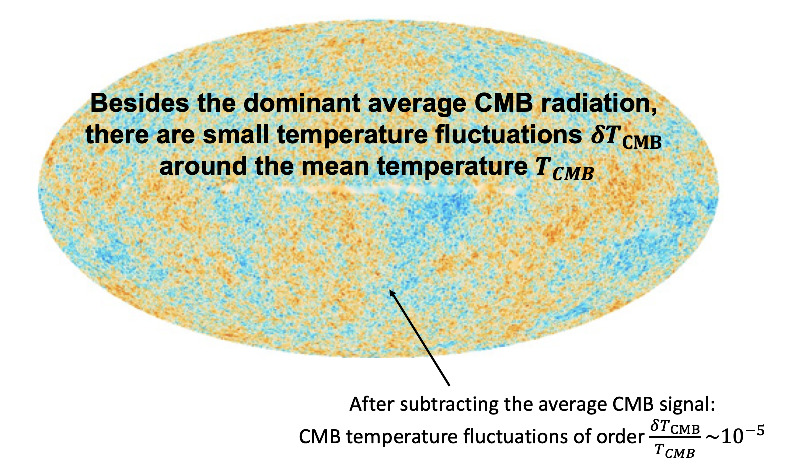
CMB：精确测量温度涨落
Notes:
对于CMB，除了CMB的平均温度2.73K之外，CMB 的温度存在10^{-5}量级的温度涨落，记录了早期暴涨期间的涨落在光子中演化的信息。这个温度涨落是早期inflation留下的扰动的种子，经过137亿年演化至今，形成的温度的涨落，将提供重要宇宙学信息。

Slide 6
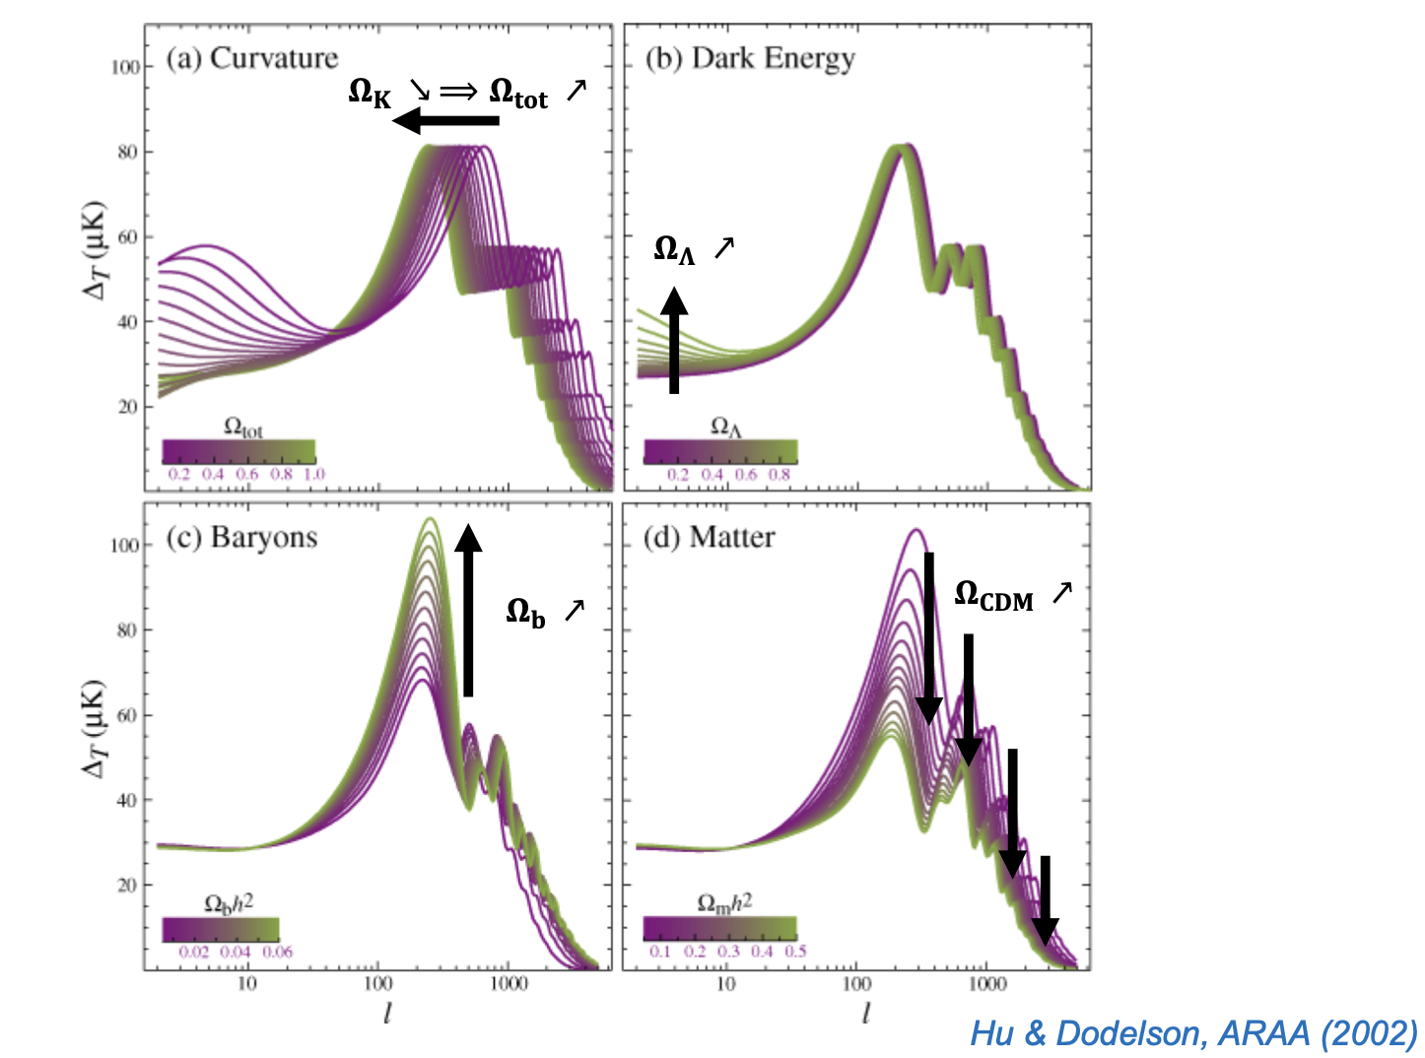
CMB： angular power spectrum is sensitive to cosmological parameters
Notes:
CBM的角功率谱的形状非常敏感与基本的宇宙学模型参数，例如，第一峰的位置，决定宇宙的曲率，

Slide 7
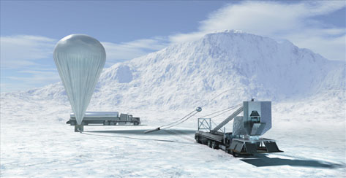
CMB experiments：三代空间卫星 数十个地面望远镜
1965年， A.Penzias 和R. Wilson 发现CMB；
（获得1978年诺贝尔物理学奖）
1989年，COBE卫星发射，FIRAS组首次测到CMB黑体谱，
DMR首次探测到CMB的各向异性；
（获得2006年诺贝尔物理学奖）
2000年，BOOMERanG 首次测到第一声学峰
2002年，DASI首次测到CMB E模式偏振
······
2001-2010年，WMAP卫星对全天的温度和偏振给出了精确的测量
2009-2013年，Planck卫星给出了目前对全天CMB温度和偏振最精确的测量
2012-2014年，SPT和POLARBEAR探测到由弱引力透镜产生B模式偏振
2014 – 至今， CMB B模式的精确测量
$$7^{°}$$
$${12}^{‘}$$
$$5^{‘}$$
Notes:
在之后的几十年间，先后有三代空间卫星，数十个地面及探空气球实验，对CMB开展了精确的测量，并取得了举世瞩目的科学成果。

Slide 8
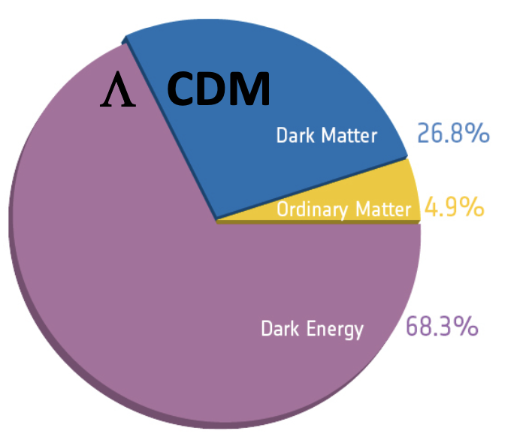
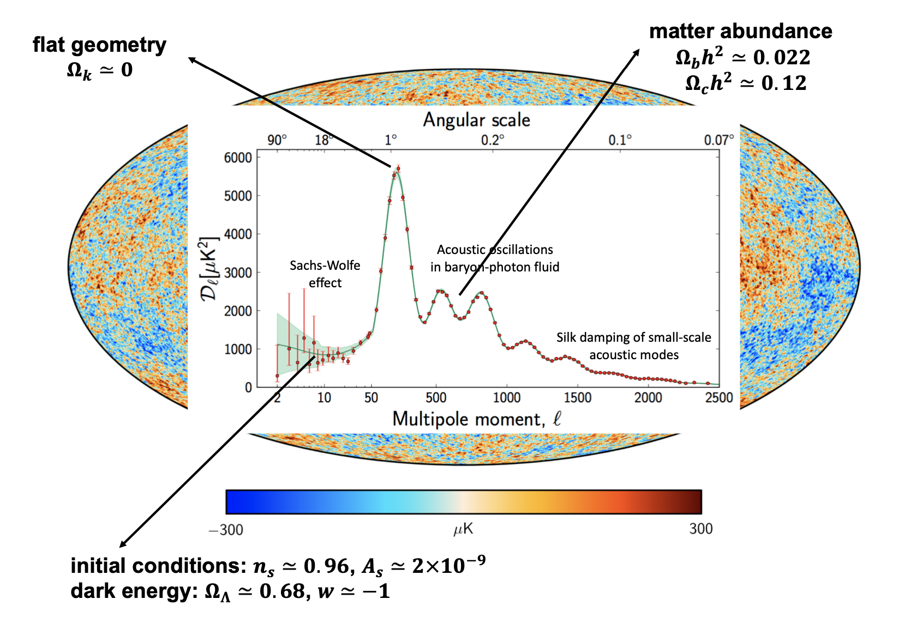
CMB: precision cosmology ！
Planck 2018 results,
planck collaboration 2020, A&A, 641, A6
$$Ω_{b}^{}h^{2}$$ | $$0.02237±0.00015$$
$$Ω_{c}^{}h^{2}$$ | $$0.1200±0.0012$$
$$100θ_{MC}$$ | 1.04092$± 0.00031$
$$τ$$ | $$0.0544 ± 0.0073$$
$$\ln{（{10}^{10}A_{s}）}$$ | 3.044 $± 0.014$
$$n_{s}$$ | 0.9649 $± 0.0042$
A few percent to sub-percent precision
Notes:
三代空间卫星，特别是planck把CMB的温度谱测量的非常精确，在l<2000的尺度上，已经到了cosmic variance limit的极限，给出了非常精确的宇宙学参数测量，Lambda CDM 6参数的宇宙学模型测量精度达到百分之几，甚至千分之几的精度。CMB实现了精确宇宙学！

Slide 9
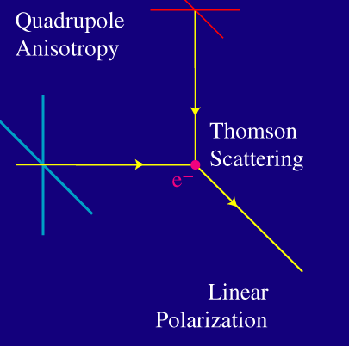
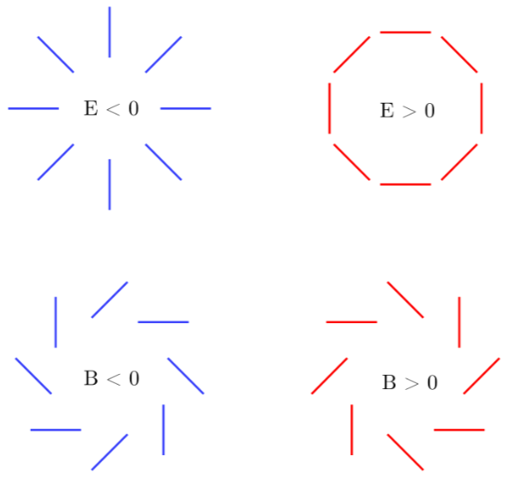
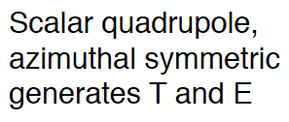
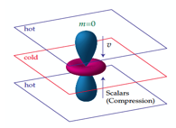
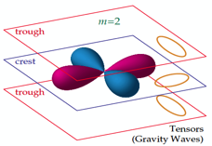
CMB polarization: E/B mode
E mode: even Parity
B mode: odd Parity
Wayne hu
Notes:
为什么要这一页？
CMB除了温度涨落之外，其携带的极化是另一个重要的信息；极化分为两种，E和B极化，其中B模式极化对应于原初引力波。因此，我们探测CMB的B模式，就找到了原初引力波。

Slide 10
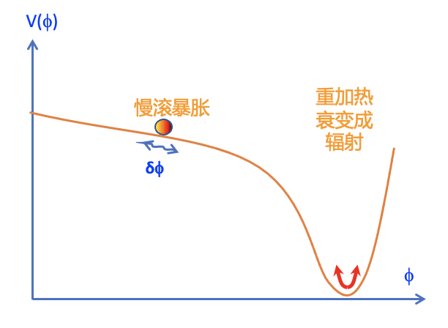
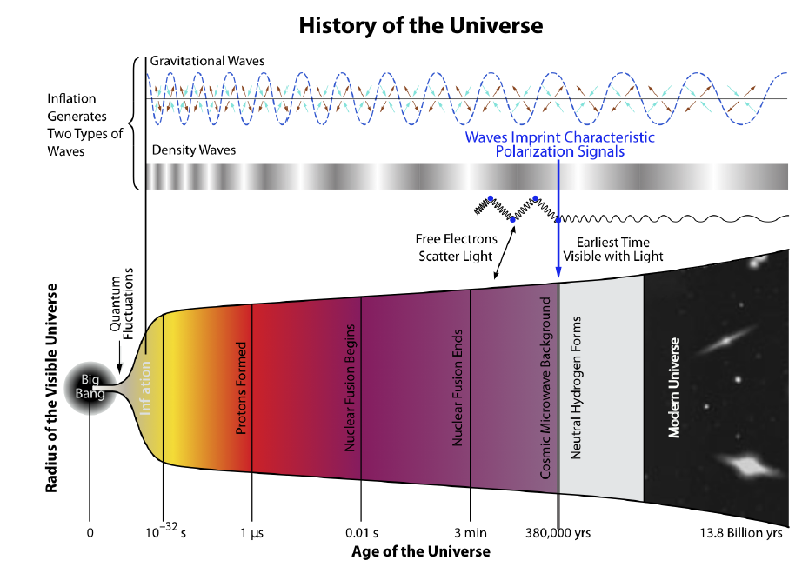
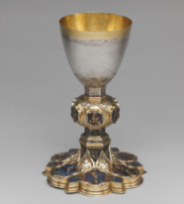
The next : B mode of CMB
Inflationary $ΛCDM$
Successfully phenomenological description
But
fundamental questions remain unanswered
Inflation ?
incomplete theoretical foundation
Precision cosmology !
宇宙学圣杯
（ holy grail of cosmology ）
Notes:
为社么要探测原初引力波？
因为原初引力波对于标准的热大爆炸宇宙学具有重要意义，是inflation模型的重要预言！原初引力波探测是CMB领域下一步的重点，
暴胀模型提供了可以与观测高度符合的理论解释，唯像上很成功，大大推动了宇宙学的进程。 然而在这个图像中，最根本的问题没有得到检验，暴涨过程没有得到观测的证实或者证伪： 我们不知道暴胀的动力学，暴涨发生的能标等；
理论不完整！
原初引力波是暴涨模型的直接预言，因此，探测原初引力波将是对inflation的一个直接验证，被誉为宇宙学的圣杯！

Slide 11
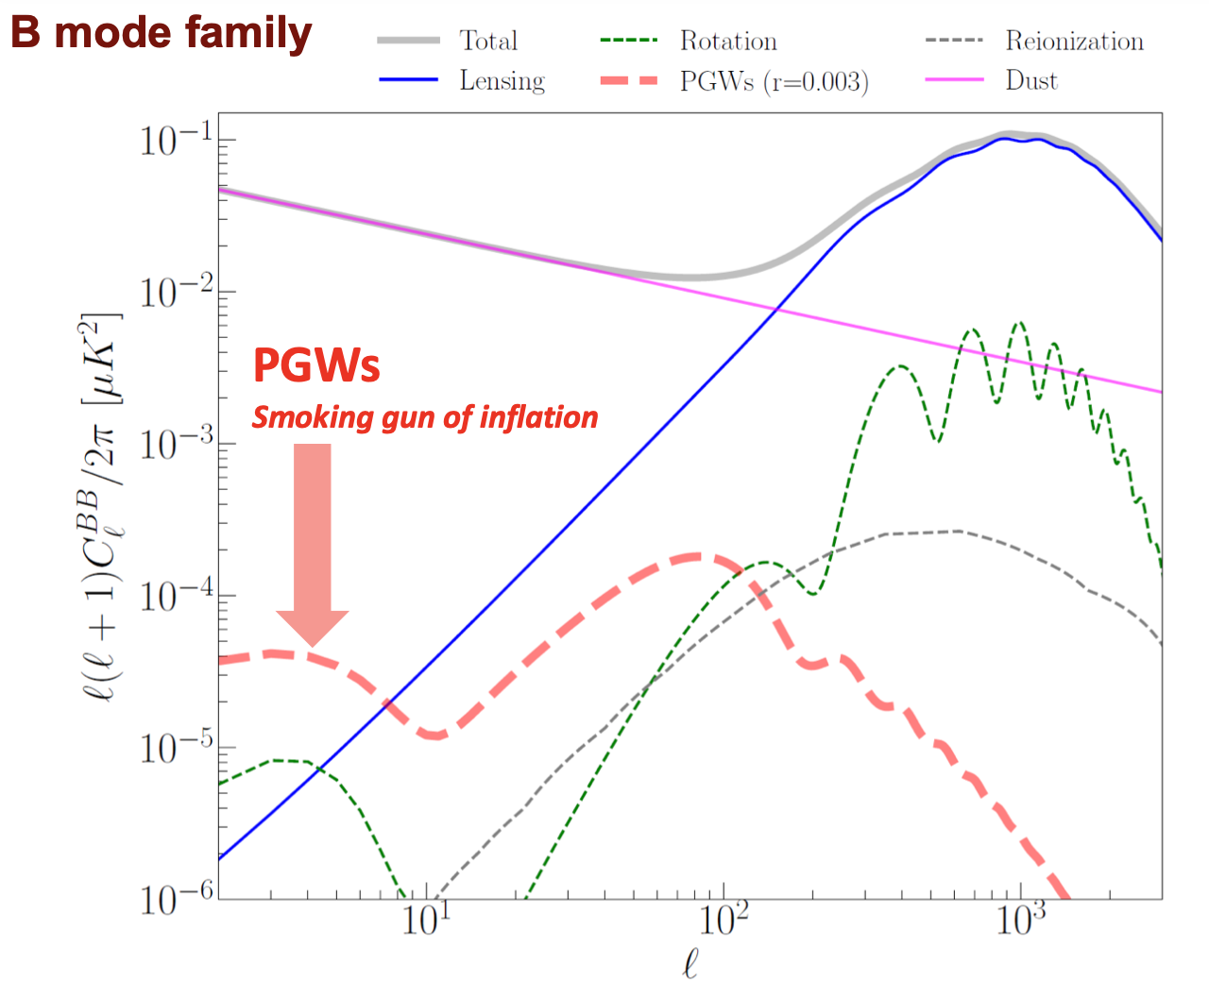
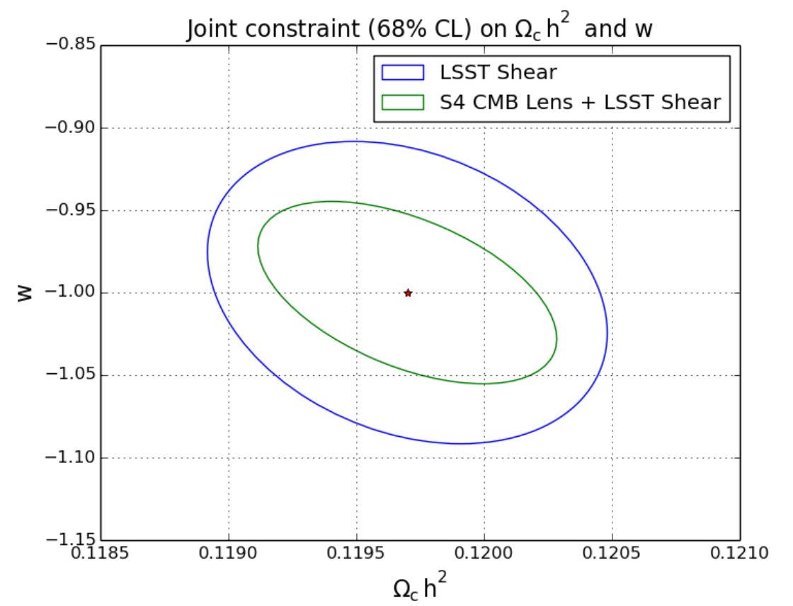
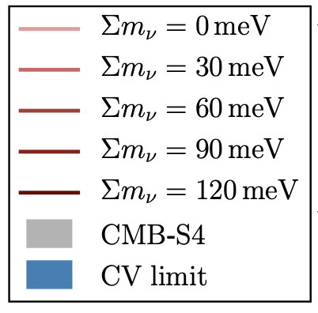
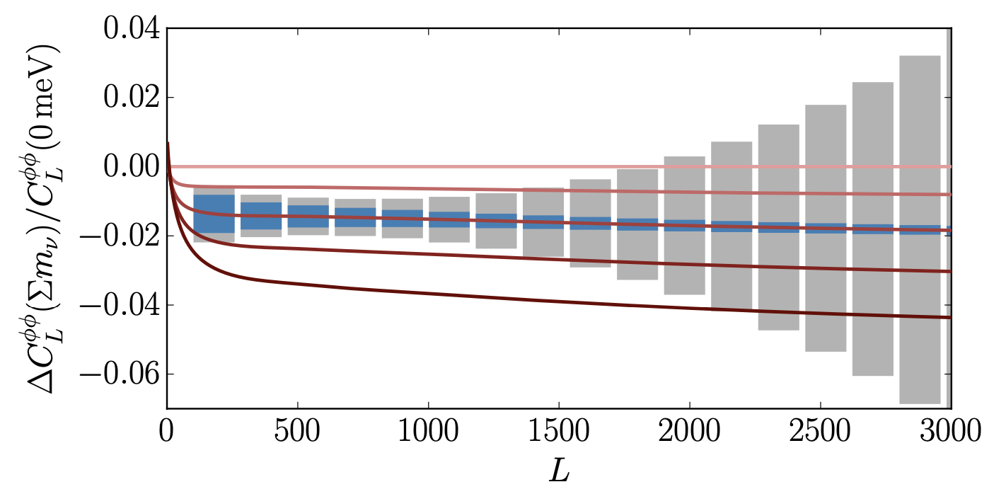
CMB B mode physics
原初引力波
CMB极化旋转角，检验CPT对称性
极化前景科学分析：前景分析及扣除技术
CMB Lensing：
Lensing potential measurement
CMB极化与Galaxy的交叉关联
暗能量
Neutrino
PGWs：
Smoking gun of inflation !
Very rich and exciting !
CMB-S4: 1610.02743
Notes:
B模式的physics是十分丰富的，这一点可以从已知的BB功率谱上看出来：我用不同颜色给出不同起源的BB谱：
原初的BB谱，红色的线，来源于原初引力波，我们测到了这条红线，就测到了原初引力波；
除此以外，还有CPT的极化旋转角，foreground的BB谱，
还有lensing的BB谱，那么由于宇宙大尺度结构的存在，把E模式转变的B模式，这些谱背后的physics都是B模式下一步的科学目标；
Cmb lensing对于提高暗能量、中微子是非常有用的，是下一代CMB实验的主要science goals之一。

Slide 12
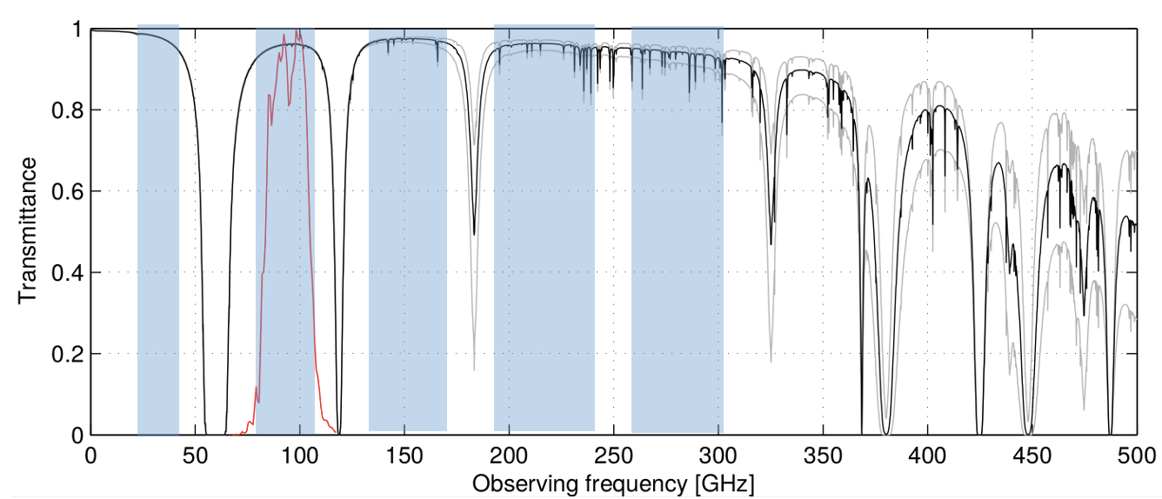
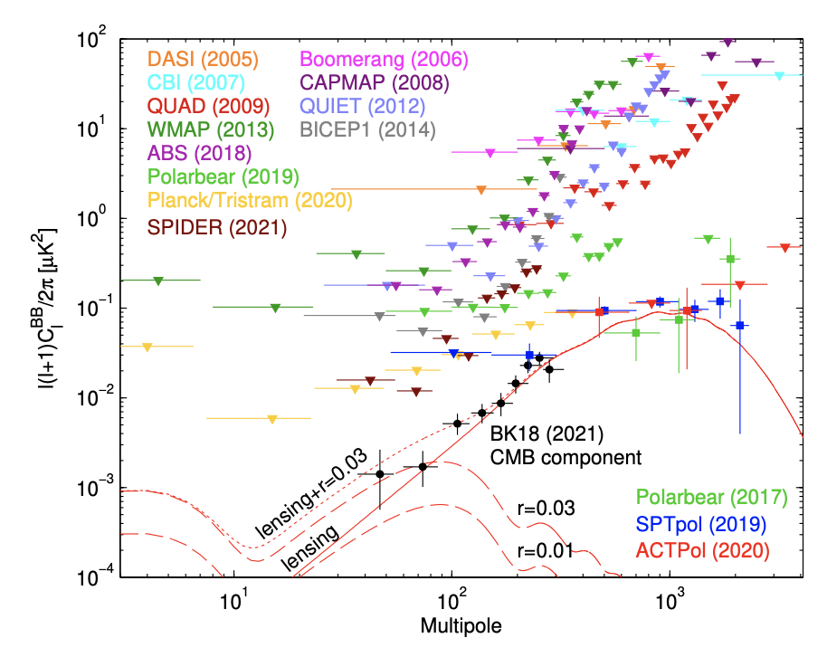
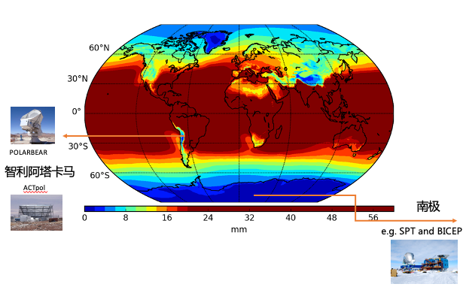
国际现状： 我国西藏阿里地区拥有优秀的台址
空间Planck卫星已退役，下一步CMB实验以地面为主
当前的地面CMB观测主要集中在南半球的南极极点和智利
大气窗口
需要北天实验，南北协同观测，实现全天覆盖式搜索
Notes:
CMB非常power ful，几十年的观测，使得人们对宇宙的认识翻天覆地，但是我们国家之前在CMB实验上一直是0。
-如何有效的取得突破，其实也是大家一直在思考和努力的方向。
-特别是Planck卫星结束任务之后，地面观测成为近十年之内发展的主要方向。地面CMB观测对台址有及其苛刻的要求，大气干燥、稀薄；
我国的西藏阿里地区的高海拔，提供了优良的cmb台址；非常适合开展地面观测，为我们开展地面观测提供了先机。特别是，在2014年，南极的bicep出现问题之后，北天的观测十分重要。
因此，充分利用我国阿里的地缘优势，率先在北半球开展独立的测量，赢得先机，是我们一个可能取得突破的重要契机！！
西藏地区高海拔的台址，为我们开展实验提供了机遇！

Slide 13
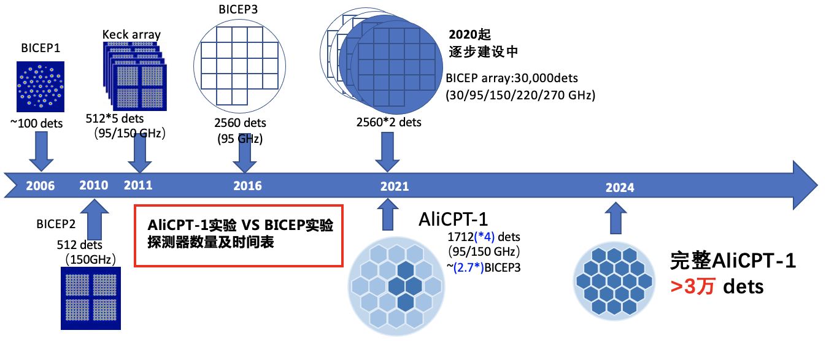
机遇和挑战
开辟新的探测窗口，亟待相互验证
扩大天区覆盖，增加北半球实验台址（阿里计划）
南北协同观测，相互验证
提高探测能力和信噪比
增加探测器数量，开展多频段探测
2014年5月,张新民带领的宇宙学团队提出阿里原初引力波探测计划
开辟北天区首次探测
中美合作，一南一北 协同观测、相互验证
Notes:
因此，在5年前，我们高能所的宇宙学团队，在张新民老师的带动下，提出了充分利用我国西藏的台址优势，在阿里开展地面观测的研究计划；开辟新的探测窗口。
这是五年前的一个基本的路线图：基于中美合作，建造一台国际领先水平的望远镜，探测器数目为当时正在运行的BICEP3的2.7倍，在两个频段开展观测；实现0的突破。

Slide 14
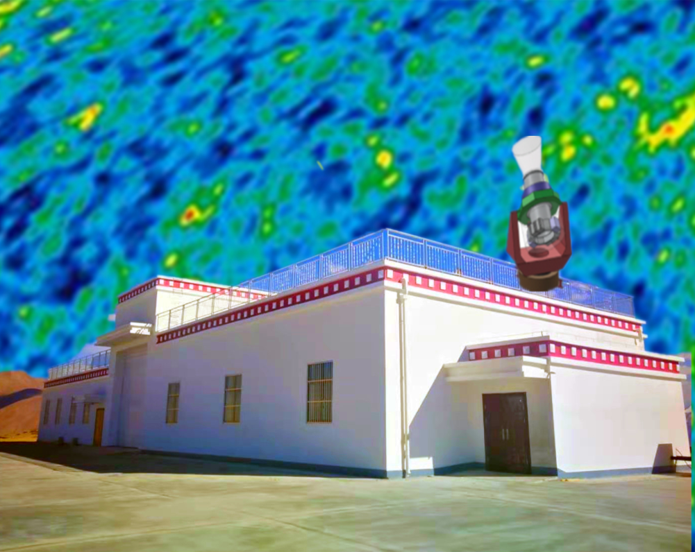
阿里原初引力波探测实验2016年底正式启动，在中科院B类先导等的支持下，从零开始，克服高原、疫情、国际环境及经费不足等方面的困难，经过4年多的努力已完成各系统的研制和建设。
1.完成台址基本设施建设
6.完成望远镜标定设施研制
2.完成观测环境监测
7.完成望远镜控制系统开发
3.完成高速高精度基座研制
8.建成网络数据传输系统
4.完成低温光路及恒温器研制
9.建成科学数据计算平台
5.完成焦平面探测器研制
10.开展核心技术自主研发

Slide 15
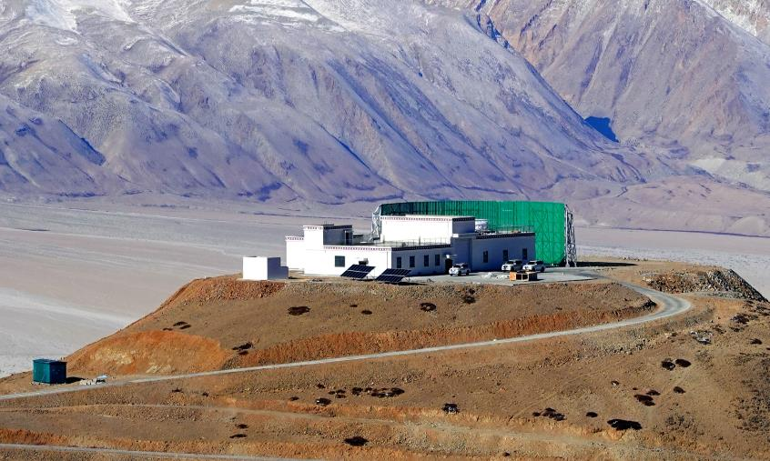
台站设施齐备
基础设施
铺装道路
实验设备
基座及配套设备
辅助设备
供电系统
弥散式供氧系统
观测仓
防风墙
远场/近场标定设备
EMI电磁监测设备
多台气象站
空调系统
液氮制备
制冷机相关： PT/Chiller/压缩机
水汽仪RPG
星敏相机
专线网络系统
远程监控系统
防风墙
水汽仪
基座
发电及液氮机房
设备入口
箱变
太阳能板
B1点观测站全貌
Notes:
台址建设已完成，包括基础设施，必备的实验设施，以及电、网、暖等运行辅助设施

Slide 16
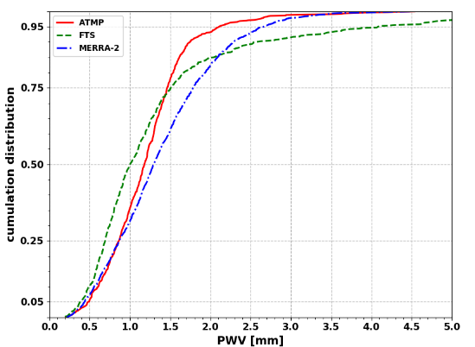
台址观测环境与智利相当
 | PWV [mm]
 | 5% | 25% | 50% | 75% | 95%
MERRA-2 | 0.44 | 0.87 | 1.30 | 1.78 | 2.67
FTS (Ali-A) | 0.38 | 0.68 | 0.98 | 1.50 | 4.09
FTS (Ali-B) | 0.35 | 0.63 | 0.90 | 1.37 | 3.76
太赫兹傅立叶光谱仪（FTS）从2017年至2021年积累了超过500天的台址大气状况数据:
太赫兹傅立叶光谱仪大气透过率测量数据与气象卫星数据一致。
阿里台址90GHz/150GHz大气透过率中值约98%。
阿里台址冬季中值水汽沉降量(PWV)约为1 mm，最优可达0.35 mm，是优良CMB观测台址。
基于气象数据、卫星数据以及本项目FTS数据获取的PWV对比，结果相当。
Notes:
对台址的观测环境已积累了2年的实测数据，基本结论是阿里与智利台址条件相当

Slide 17
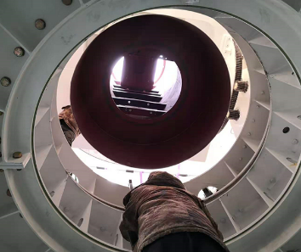
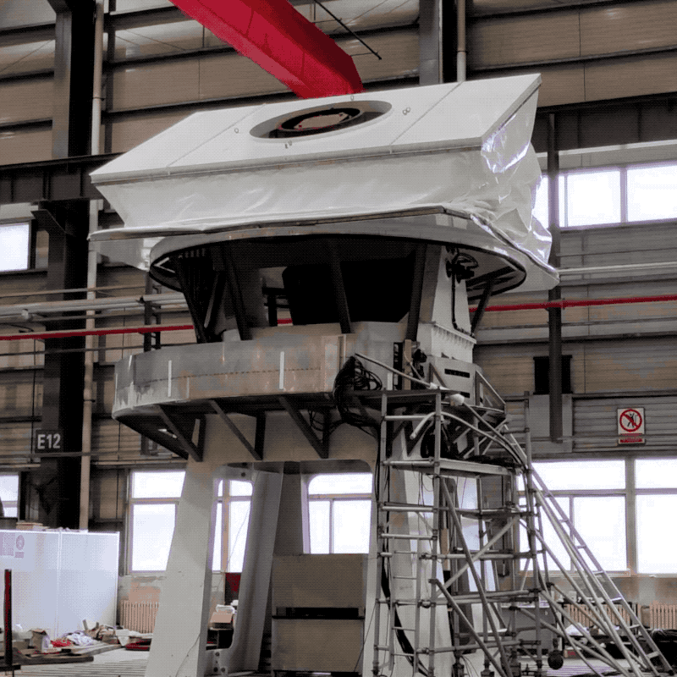
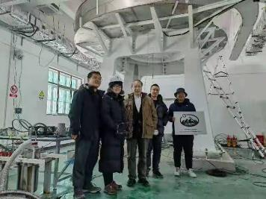
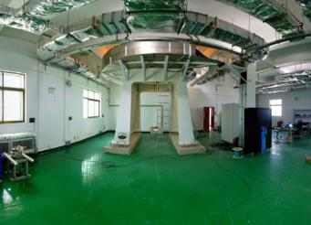
完成望远镜基座研制
完成了国内首台原初引力波望远镜基座研制，具有高负载能力、高扫描速度、高指向精度的特点。
实现2吨负载下5度/秒最大转速，修正后指向精度好于10角秒。
完成在海拔5250米站点的安装测试，具备观测状态。
基座在B1站点测试现场
只待接收机到达站点集成
Notes:
完成了望远镜基座的研制，和在站的安装、调试以及老练测试；

Slide 18
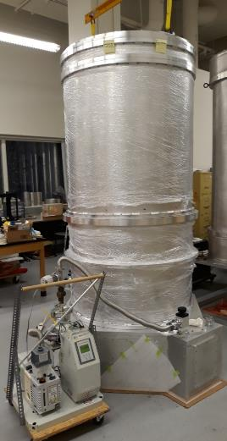
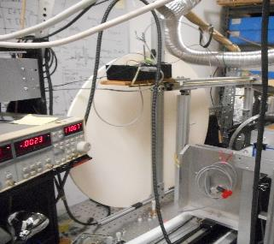
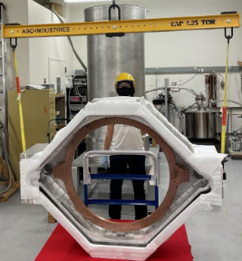
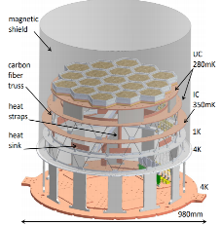
完成低温光路及恒温器研制
外轮廓直径约1m（对比BICEP3为73cm），是同类实验中最大的50K/4K恒温器。
焦平面直径635.6mm，可容纳19个6吋探测器模块，探测器总数大于3万个，是国际同类实验中单体镜筒探测器数量最多的。
恒温器外观
4K冷光学：大面积氧化铝陶瓷微波透镜性能测试
焦平面示意图及实物照片
恒温器VJ base
Notes:
完成了恒温箱的研制

Slide 19
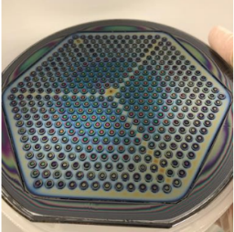
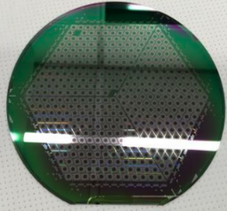
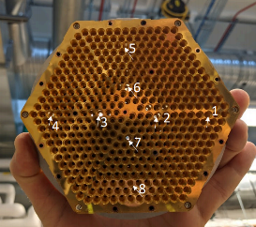
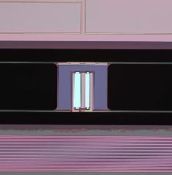
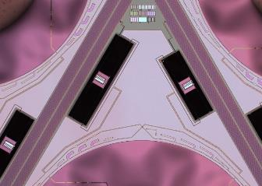
完成第一个探测器模块研制
完成了6吋探测器阵列的制备
实现了多项不同以往的新特性以改善性能：差分电阻、微带线优化、TES优化、暗像素和暗TES探测器设计。
1个模块集成了1716个探测器，每个探测器都是由一个Al/Mn TES和一个Al TES串联组成，分别用于科学观测和实验室定标。
Al/Mn合金TES，420mK Tc。
波导板
TES探测器阵列
Feedhorn阵列
Figures credit: NIST
TES像素镜检照片
（左/右：90GHz/150GHz）
Notes:
完成了第一个探测器模块的研制

Slide 20
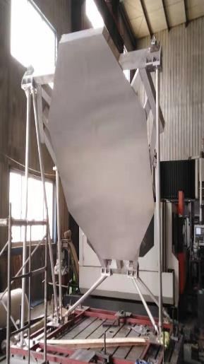
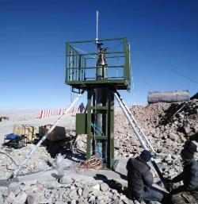
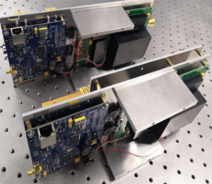
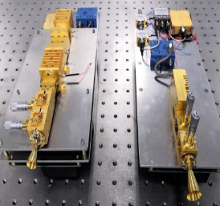
完成标定系统研制
完成大尺寸可调式高精度微波反射镜面
2m*3m，实测平整度约0.04mm（需求 <0.1mm）。
自主完成W/D波段压控快速扫频式远场标定源，国际首次用于同类实验的远场标定（取代黑体标定源）。
高精度微波反射镜面
远场标定源桅杆(28米）
W波段和D波段毫米波源
W波段和D波段毫米波源
Notes:
以高能所团队为主，完成望远镜标定系统，包括保定方案、远场标定、近场场标定，等设备的研制

Slide 21
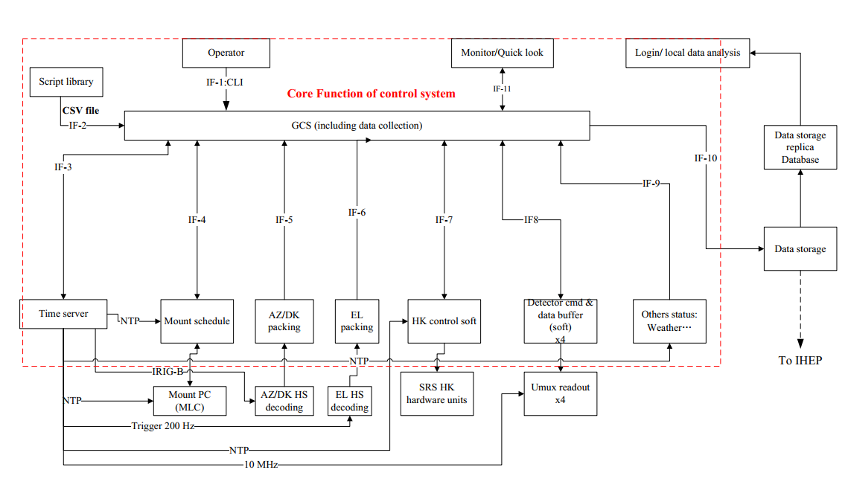
完成控制系统开发和部署
自主开发完成并部署了控制系统软件(General Control System, GCS) 。
通过GCS控制在站设备运行，完成科学数据和工程数据采集。
具备关键参数快视和查询的功能，可以快速判断仪器运行状态。
控制系统框架示意图
Notes:
以高能所团队为主，完成了控制系统的开发和部署

Slide 22
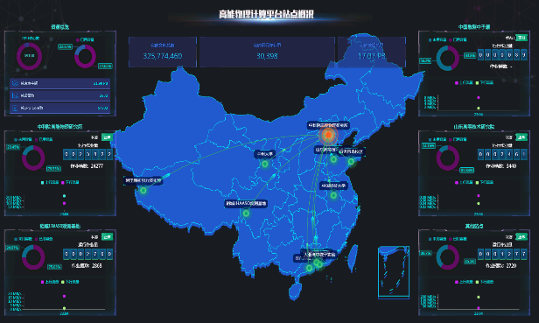
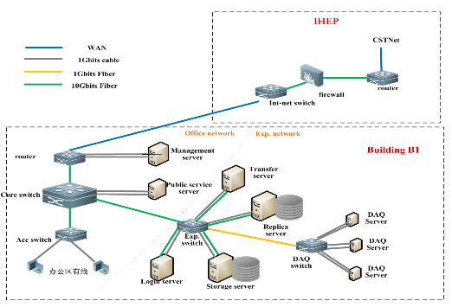
建成网络数据传输系统
完成了B1站点网络建设及B1站点数据存储传输系统部署，可高可靠性地存储2个月的科学数据。
开通了高能所-B1站点网络专线，望远镜运行时带宽100Mbps，可近实时的将数据从B1站点传回高能所。
建立了故障微信报警等机制。
依托于高能所计算平台的AliCPT站点运行情况实时监视
AliCPT实验网络拓朴图
Notes:
我们搭建了网络数据传输系统

Slide 23
完成科学数据计算平台搭建工作
科学数据计算平台包括数据模拟系统、分析系统及天图分析的关键技术，实现端到端的全流程数据模拟和分析。
科学数据计算平台
数据模拟系统
模拟天空、大气、观测、噪声、生成模拟数据
数据分析系统
观测数据底层筛选
关键技术
成份分离、前景扣除
为实测数据分析提供基础
2020.8生成完整观测季模拟数据
测量原初引力波等
望远镜指向重建
实现制图
数据标定、降噪
CMB 弱引力透镜效应分析
获取角功率谱
Notes:
独立开展了科学数据计算平台的搭建，开发了模拟平台、分析平台，以及科学分析所必须的关键年技术，

Slide 24
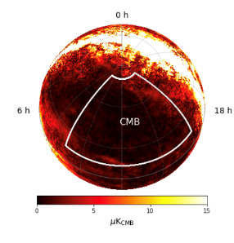
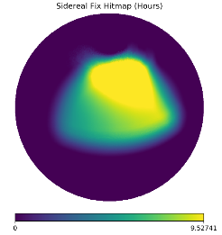
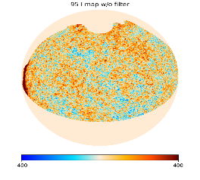
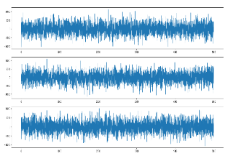
完成科学数据计算平台搭建工作
综合考虑台址位置、考虑躲避太阳、月亮等强辐射源，制定扫描策略。
基于模拟系统实现对微波天空的模拟、大气辐射的模拟、系统噪声模拟。基于扫描策略生成完整观测季的模拟数据，实现探测灵敏度科学分析，并开展盲测试分析，不断提升数据分析平台的分析能力和可靠性，考察望远镜性能。
可生成各类模拟观测数据
Hit-天图
时序数据
模拟数据经过数据处理
后得到的CMB天图
前景辐射天图
Notes:
基于这些管线，开展了对实验从头至尾的模拟，制定了扫描策略，模拟产生了完整观测季的模拟数据集，

Slide 25
望远镜技术自主研发
成功开发了单像素90GHz正交线偏振的TES探测器。
成功研制单像素90GHz硅堆叠波纹喇叭原理样机，与NIST测试结果水平相当。
基于全国产化技术完成了中小口径氧化铝陶瓷微波透镜（18-110GHz）的原理性验证和初步性能测试（高纯度、高致密度、低损耗角正切）。
90GHz TES单像素探测器
国产氧化铝陶瓷透镜验证件
90GHz方向束测试结果
硅堆叠波纹喇叭原理样机
Notes:
同时，开展了望远镜关键技术的自主研发，这一块，聪展研究员将会有详细的介绍

Slide 26
AliCPT 合作组
阿里原初引力波探测计划已经凝聚国内外近100名学者参与研究，除牵头单位高能所外，国内参研单位包括国家天文台、上海交通大学、中国科技大学、清华大学、理化所、北京师范大学、云南大学、中电54所、台湾大学等，国外核心参研单位有Stanford、NIST、ASU、CNRS/APC等研究机构。
在科技部重点专项的进一步支持下，后续加入的团队包括中山大学、紫金山天文台、南京天光所、山东大学、扬州大学、安徽大学、西藏大学等。

Slide 27
1.完成台址基本设施建设
6.完成望远镜标定设施研制
2.完成观测环境监测
7.完成望远镜控制系统开发
3.完成高速高精度基座研制
8.建成网络数据传输系统
4.完成低温光路及恒温器研制
9.建成科学数据计算平台
5.完成焦平面探测器研制
10.开展核心技术自主研发
之后，在科技部“引力波探测”重点专项的支持下，将开展阿里原初引力波望远镜的在站总装、运行和观测，产出科学成果，同时发展关键技术，进一步提升望远镜的探测能力，成为与南极、智利比肩的原初引力波探测基地。

Slide 28
AliCPT-1: high sensitivity per-detector specifications
!!!
Salatino m. et al., Proc. SPIE 11453, 114532A, Arxiv: 2101.09608, 2020
‘The design of the Ali CMB Polarization Telescope receiver’, AliCPT-1 collaboration
与南半球的Simons相当！
Notes:
我们希望利用alicpt-1能够在极化方向，做出一些好的科学

Slide 29
Preliminary consideration of Scan
Observation in Ali
Locate in the middle latitude
Sky move fast: helpful for large sky coverage
“clean” area in north, also in south: helpful for going deep in north, and cross check in South.
Alicpt -1 pointing to sky with :
EL = ${75}^{°}$, AZ = 0 ~ ${360}^{°}$
Alicpt -1 pointing to sky with :
EL = ${45}^{°}$, AZ = 0 ~ ${360}^{°}$
Notes:
我们研究了扫描策略，充分考虑阿里台址的特点

Slide 30
Deep survey: probe PGWs
Focus on one clean sky patch in north
Simulate telescope action unit
The observation strategy is made according to the principle of sidereal fixed
Observation is carried out during the observation season (Oct. to Mar.)
Low foreground patch
Hit-map
Notes:
瞄准干净天区，开展深度扫描

Slide 31
Simulation: sensitivity
AliCPT-1 is designed to have its first light in the winter of 2021
Noise model:
Optical loading: $P_{load}=2η\text{k}T_{RJ}Δv+P_{internal}$
Total noise: $NEP=\sqrt{NEP_{photon}^{2}+NEP_{phonon}^{2}}$
Photon noise: ${NEP}_{photon}=\sqrt{2hvP_{load}+\frac{2{P_{load}}^{2}}{v(∆v/v)}}$
Phonon noise: ${NEP}_{phonon}= \sqrt{4k_{B}GT^{2}F}, G=G_{0}{\left(\frac{T}{T_{0}}\right)}^{n}$
Planck data, http://pla.esac.esa.int/pla/#maps
AliCPT-1 Simulated maps
Credit: IHEP
PLANCK 100 GHz & 143 GHz
Pol ~50 uK arcmin in total
AliCPT 95 GHz & 150 GHz & Total
4 modules 1 season, median map-depth 14 uK arcmin
Notes:
我们4个模块的探测器，探测精度将好于planck。模拟显示，一两个月的扫描，可以得到北天区最好的极化天图。

Slide 32
Preliminary results from simulation
Simulation: noise map
Simulation: BB power spectrum
Simulation: r sensitivity
Data processing:
Partial sky EB leakage correction
Remove the E/B leakage and suppression effect from filter operation
Foreground removal at map level: ILC, GLS, cILC, NILC…
Band power window function construction
Debias the angular power spectra from noise
Band power covariance matrix construction
Parametric fitting with joint likelihood of spectra: Auto and Cross angular power spectra estimation for AliCPT, re-observed WMAP and Planck maps
Parameter fitting
Notes:
希望通过几个观测季的扫描，得到好的r

Slide 33
Wide survey: cosmology research
Deeper than Planck
Galactic magnetic field
Foreground sources
Notes:
除了deep扫描之外，我们还可以开展大天区的扫描，大天区可以迅速降低covmic variance带来的不确定性，开展宇宙学研究

Slide 34
Alicpt-1 cross with DESI
S/N ratio:
Total S/N: 42
By SHJTU group
Notes:
我们还探索了ali与北天desi做联合分析的宇宙学，这是初步结果，cross 的好处是：。。。

Slide 35
Alicpt-1 future plan
项目 |  | 频段（GHz） | 探测器数量 | 备注
AliCPT-1 | 1 模块 | 90/150 | 1702 | 当前目标，与BICEP2相当
 | 4 模块 | 90/150 | 6808 | 下阶段目标，BICEP3的2.7倍
 | 19 模块 | 90/150 | 32338 | 最终升级目标，BICEP Array同频段的2.7倍
AliCPT-40G |  | 30/44 | 300 | 与BICEP Array相当
BICEP3 | 90 |  | 2560 | 正运行
BICEP Array | 30/40 |  | 192/300 | 2020年开始运行
 | 90 |  | 4056 | 尚未替代，仍运行的原Keck Array，288探测器
 | 150 |  | 7776 | 尚未替代，仍运行的原Keck Array，512探测器
 | 220/270 |  | 8112/12288 | 尚未替代，仍运行的原Keck Array，1024探测器
未来需要更大规模的探测器阵列和拓展更多的观测频段：
科学上的需求和观测CMB的大气窗口限制：30/44GHz, 90 / 150GHz, 220/270GHz。
根据国内领域现状，不久的未来研制一台40GHz望远镜作为技术自主化突破口，符合多频段观测CMB的发展趋势，也符合解决一批关键核心技术的国家战略需求。
保持在北半球（北天）探测原初引力波的领先优势，有望取得重大科学突破。

Slide 36
summary
CMB 很重要，但我们国家以前没实验，阿里是首台，填补国内空白。
AliCPT-1 预计明年初投入运行，北天唯一
十四五期间，将在科技部支持（引力波探测专项），将与BICEP array，Simons 并肩三大基地，期待多个成果
Thank you！

